Slide 1
Efficient Top-k Query Answering
using Cached views
발 표 자 오 정 연

Slide 2
CONTENTS
01
02
03
04
Threshold
Algorithm
LP solver
LPTA
LPTA+

Slide 3
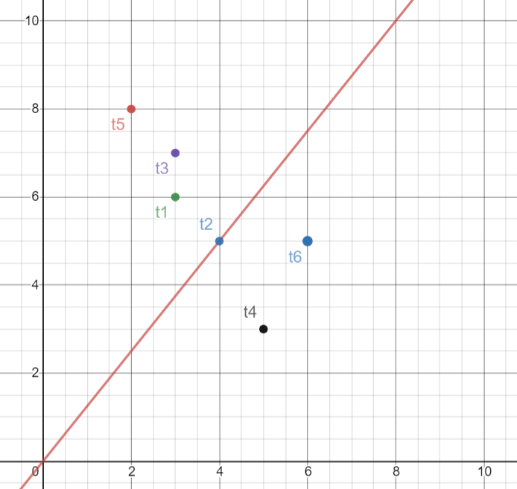
01. Threshold Algorithm ( TA )
Threshold
X1 | X2
t6 | t5
t4 | t3
t2 | t1
t1 | t2
t3 | t6
t5 | t4
Q = 5X1 + 4X2
max tuple= t6
max tuple >> Threshold
=> Terminate!

Slide 4
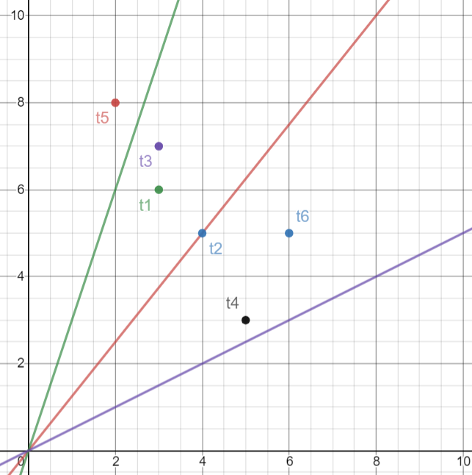
02. LP solver
Text
Q = 5X1 + 4X2
V1 = 3X1 + X2
V2 = X1 + 2X2

Slide 5
03. LPTA
Text

Slide 6
04. LPTA+
Text

Slide 7
Conclusion
Q1 : BVS가 동일하다고 해서 pruning이 가능한가?

Slide 8
Thank you
발 표 자 오 정 연

